Slide 1
Министерство науки и высшего образования Российской Федерации Таганрогский институт имени А. П. Чехова (филиал) ФГБОУ ВО «Ростовский государственный экономический университет (РИНХ)» ОТЧЕТ О РАБОТЕ НАУЧНО-ПРОСВЕТИТЕЛЬСКОГО ЦЕНТРА ИЗУЧЕНИЯ РУССКОГО ЯЗЫКА И ЛИТЕРАТУРЫ ИМЕНИ А.П. ЧЕХОВА ЗА 2022-2023 уч. год
О.А. ЯКОВЛЕВА, РУКОВОДИТЕЛЬ НАУЧНО-ПРОСВЕТИТЕЛЬСКОГО ЦЕНТРА ИЗУЧЕНИЯ РУССКОГО ЯЗЫКА И ЛИТЕРАТУРЫ, КАНД. ФИЛОЛ. НАУК, ДОЦЕНТ КАФЕДРЫ РУССКОГО ЯЗЫКА И ЛИТЕРАТУРЫ

Slide 2
ЗАДАЧИ ЦЕНТРА
изучение творчества и популяризация имен выдающихся русских поэтов и писателей, в частности А.П. Чехова;
проведение научных филологических исследований;
проведение научной, учебной, культурно-просветительской, воспитательной работы для обучающихся;
формирование и развития научно-познавательного интереса к русскому языку и творческому наследию русских поэтов и писателей;
внедрение результатов научно-исследовательских работ в практику учебного процесса.

Slide 3
ОСНОВНЫЕ НАПРАВЛЕНИЯ ДЕЯТЕЛЬНОСТИ ЦЕНТРА
1. Осуществление научно-просветительской работы в культурно-образовательном и научном направлениях.
2. Организация и проведение филологических исследований и внедрение их результатов в образовательный процесс Института и других вузов на договорной основе в соответствии с действующим законодательством.
3. Разработка содержания филологического компонента профессиональной подготовки педагогических и научно-педагогических кадров и его внедрение в учебный процесс.
4. Организация и проведение конференций, семинаров, круглых столов, тренингов по основным направлениям исследовательской работы центра, в том числе с широким использованием телекоммуникационных технологий.
5. Организация работы по подготовке и изданию научно-методической литературы филологического профиля.
6. Проведение культурно-просветительских, учебно-методических, информационных мероприятий, их документирование.
7. Взаимодействие с научными организациями и образовательными учреждениями.
8. Содействие в организации и проведении учебной практики, практики по получению первичных профессиональных умений и навыков, НИР практики, преддипломной практики обучающихся.
9. Оказание методической помощи учителям школ и культурно-просветительским работникам города Таганрога и Ростовской области в организации работы по изучению русского языка и литературы.

Slide 4
НАУЧНО-ИССЛЕДОВАТЕЛЬСКАЯ ДЕЯТЕЛЬНОСТЬ
1. Участие преподавателей кафедры в работе 67-й научно-теоретической конференции ТИ имени А.П. Чехова (филиала) РГЭУ (РИНХ) (февраль, 2022 г.).
2. Участие преподавателей, студентов и магистрантов в работе Международной научно-практической конференции «Нургалиевские чтения-ХII: научное сообщество молодых ученых XXI столетия. Филологические науки» в Евразийском национальном университете имени Л.Н. Гумилева (февраль, 2023 г., Казахстан).
3. Участие преподавателей кафедры русского языка и литературы ТИ имени А.П. Чехова в работе Международной научно-практической онлайн-конференции «Язык и коммуникация в контексте культуры» (апрель, 2023 г.).
4. Подготовка и проведение XV Международной научной конференции «Молодежные Чеховские чтения в Таганроге» (27-28 апреля 2023 г.).
5. Участие преподавателей кафедры в Третьем Костомаровском форуме (24-25 мая 2023 г., г. Москва).
6.Подготовка и проведение регионального форума «Литература и память. Донские писатели о Великой Отечественной войне» совместно с Раздорским этнографическим музеем-заповедником (июнь, 2023 г.).

Slide 5
НАУЧНО-ИССЛЕДОВАТЕЛЬСКАЯ ДЕЯТЕЛЬНОСТЬ
7. Подготовка и проведение открытой лекции «Вернуться в Россию – стихами» (о творчестве поэтов «парижской ноты») доцентом кафедры русского языка и литературы Т.М. Субботиной в рамках всероссийского фестиваля «Русское зарубежье: города и лица» (сентябрь 2022 г.).
8. Подготовка и проведение круглого стола «Стихи слагать не так легко, как многим мнится», посвященного 305-летию со дня рождения А.П. Сумарокова (ноябрь 2022 г.).
9. Организация и проведение серии семинаров-практикумов «Контрастивный анализ в современной лингвистике» (ноябрь 2022 г. - февраль 2023 г.).
10. Подготовка и проведение открытой лекции профессора кафедры русского языка и литературы С.Н. Зотова, посвященной юбилею М. Цветаевой (ноябрь 2022 г.).
11. Участие студентов и преподавателей факультета истории и филологии в презентации и обсуждении монографии О.В. Спачиль «Татьяна Репина и А.П. Чехов» (январь 2023 г.).
12. Подготовка и проведение публичной лекции профессора кафедры русского языка и литературы В.В. Кондратьевой «Рождественские истории А.П. Чехова», приуроченной ко дню рождения писателя (январь 2023 г.).

Slide 6
НАУЧНО-ИССЛЕДОВАТЕЛЬСКАЯ ДЕЯТЕЛЬНОСТЬ
13. Проведение круглого стола «Язык произведений А.П. Чехова», посвященного 163-ей годовщине со дня рождения писателя (январь 2023 г.).
14. Участие студентов факультета истории и филологии в конференции-вебинаре «День памяти А.С. Пушкина в Президентской библиотеке» (февраль 2023 г.).
15. Подготовка и проведение научно-практического семинара «Эпистолярный жанр в русской литературе» (март 2023 г.).
16. Подготовка и проведение публичной лекции доцентом кафедры русского языка и литературы А.В. Вагановым «Наследие Древней Руси в языке произведений А.П. Чехова» (апрель 2023 г.).
17. Подготовка и проведение публичной лекции доцентом кафедры русского языка и литературы А.В. Вагановым «Наследие славянской языческой мифологии в русской поэзии 19-20 веков», приуроченной ко Дню славянской письменности и культуры.

Slide 7
УЧЕБНО-МЕТОДИЧЕСКАЯ ДЕЯТЕЛЬНОСТЬ
1. Участие студентов и преподавателей в вебинаре ГК «Просвещение» «Дорожная карта учебного года: сначала вопросы» (сентябрь, 2022 г.).
2. Подготовка и проведение зав. кафедрой русского языка и литературы канд. филол. наук, доцентом А.Г. Нарушевичем видеолекции «Новое в проекте ЕГЭ - 2023 по русскому языку: как работать с изменениями?» (по заказу Центра инновационного дополнительного образования «Умная методика») (сентябрь, 2022 г.).
3. Участие А.Г. Нарушевича в качестве эксперта в работе предметной мастерской «Русский язык: обучение + воспитание» в рамках Всероссийских методических дней учителей русского языка, организованных издательством «Просвещение» (11-12 октября 2022 г.).
4. Подготовка и проведением зав. кафедрой А.Г. Нарушевичем вебинара на платформе издательства «Легион» «Итоговое сочинение выпускное сочинение в 2022 году: анализ разделов закрытого банка тем» (13 октября 2022 г.).
5. Подготовка и проведением зав. кафедрой А.Г. Нарушевичем вебинара на платформе издательства «Легион» «Сочинение на ЕГЭ по русскому языку в 2023 году: на что обратить внимание учителя» (26 октября 2022 г.)
6. Проведение занятий в Филологической школе, организованной при кафедре русского языка и литературы (руководитель – д-р филол. наук, проф. С.Г. Букаренко).
7. Подготовка и проведение открытой лекции для школьников канд. филол. наук, доцента Н.М. Ким «Чехов и Шекспир: литературные связи» (январь 2023 г.).
8. Подготовка и проведение открытой лекции для школьников канд. филол. наук, доцента Н.М. Ким «Чехов и Гоголь: литературные связи» (февраль 2023 г.).

Slide 8
КУЛЬТУРНО-ПРОСВЕТИТЕЛЬСКАЯ ДЕЯТЕЛЬНОСТЬ
1. Посещение студентами концерта-лекции «Шуберт. Король песни», прошедшего на площадке Литературного музея А.П. Чехова в рамках просветительского цикла лекций «Как слушать классику» (сентябрь 2022 г.).
2. Посещение студентами и преподавателями кафедры показа фильма «Мэрилин Монро, Энтони Куинн и другие. Фабрика звезд Михаила Чехова» и выставки фотографий «Медаль Михаила Чехова» в рамках фестиваля «Русское зарубежье: города и лица» (сентябрь 2022 г.).
3. Участие преподавателей кафедры в работе жюри конкурса поэзии «Учитель, человек мой дорогой…» (октябрь 2022 г.).
4. Подготовка и проведение студентами факультета литературно-музыкальной гостиной «На волне Марины Цветаевой» (к 130-летию поэта) (октябрь 2022 г.).
5. Посещение студентами литературно-музыкальной композиции «И вот опять лицея день священный» в Литературном музее А.П. Чехова (октябрь 2022 г.).
6. Участие студентов в интерактивном мероприятии «Дела амурные» на площадке Литературного музея А.П. Чехова (ноябрь 2022 г.).
7. Посещение студентами концерта-лекции «Бах. Музыка Вселенной», прошедшего на площадке Литературного музея А.П. Чехова в рамках просветительского цикла лекций «Как слушать классику» (ноябрь 2022 г.).
8. Участие студентов в литературной гостиной, посвященной Дню матери, «Мама – ангел на земле» в читальном зале № 2 библиотеки ТИ имени А.П. Чехова.
9. Подготовка и проведение киновстречи «В новый год под «Алыми парусами», посвященной 100-летию повести А. Грина «Алые паруса» (декабрь 2022 г.).

Slide 9
КУЛЬТУРНО-ПРОСВЕТИТЕЛЬСКАЯ ДЕЯТЕЛЬНОСТЬ
10. Участие студентов факультета истории и филологии в конкурсе буктрейлеров «Как мы видим Чехова» (январь 2023 г.).
11. Участие студентов в проведении круглого стола «Путешествие А.П. Чехова на Сахалин» (февраль 2023 г.).
12. Участие студентов факультета истории и филологии в музейном уроке «Истоки художественной философии природы в творчестве М.М. Пришвина и А.П. Чехова» (февраля 2023 г.).
13. Подготовка и проведение на площадке Народного военно-исторического музейного комплекса Великой Отечественной войны «Самбекские высоты» литературно-музыкальной композиции «Правда войны», посвященной 160-летию со дня рождения А.С. Серафимовича (февраль 2023 г.).
14. Посещение студентами лекции историка, независимого исследователя, члена Российского карточного общества Сергея Ильина-Денисова, посвященной истории создания повести А.С. Пушкина «Пиковая дама» (февраль 2023 г.).
15. Участие студентов факультета истории и филологии в Литературной гостиной, посвященной Всемирному дню поэзии (март 2023 г.).
16. Участие студентов в библиотечном занятии «Справочные издания» (апрель 2023 г.).
17. Проведение тематического вечера «В память о Великой Победе…» на факультете истории и филологии, приуроченного к 78-ой годовщине Победы в Великой Отечественной войне 1941-1945 годов.
18. Участие студентов факультета истории и филологии в проекте «Литературное наследие Дона« (май 2023 г.)

Slide 10
РУКОВОДСТВО НИРС
1. Подготовка докладчиков на Международную научно-практическую конференцию «Нургалиевские чтения XII: Научное сообщество студентов XXI столетия. Филологические науки» (23-24 февраля 2023 г.)
2. Подготовка докладчиков на 66-ую внутривузовскую студенческую конференцию (апрель 2023 г.).
3. Подготовка докладчиков на XV Международную научную конференцию «Молодежные Чеховские чтения в Таганроге» (27-28 апреля 2023).
4. Подготовка докладчиков на региональный форум «Литература и память. Донские писатели о Великой Отечественной войне» (июнь 2023 г.)
5. Подготовка студентов к участию в V Межрегиональном конкурсе студенческих научно-исследовательских работ по отечественной филологии «Земли родной язык», посвящённый Международному дню родного языка (ГОУ ВПО «Горловский институт иностранных языков»).
6. Подготовка студентов к участию во Внутривузовском конкурсе на лучшие научные работы студентов в Ростовском государственном экономическом университете (РИНХ).
7. Подготовка студентов к участию в IV мультимедийном конкурсе для студентов и школьников «Образ родного края в публицистике и художественном тексте» (ГОУ ВПО «Горловский институт иностранных языков»).
8. Подготовка студентов к участию в Открытом конкурсе научно-исследовательских работ студентов, НИУ ВШЭ.
9. Подготовка студентов к участию в Двадцать третьей Всероссийской Олимпиаде развития Народного хозяйства России МСЭФ.

Slide 11
ПОДГОТОВКА УЧЕБНЫХ ПОСОБИЙ

Slide 12
ПОДГОТОВКА УЧЕБНЫХ ПОСОБИЙ

Slide 13
ПОДГОТОВКА УЧЕБНЫХ ПОСОБИЙ

Slide 14
ПОДГОТОВКА УЧЕБНЫХ ПОСОБИЙ

Slide 15
ПОДГОТОВКА УЧЕБНЫХ ПОСОБИЙ

Slide 16
ПРОВЕДЕНИЕ УЧЕБНЫХ И НАУЧНО-ИССЛЕДОВАТЕЛЬСКИХ ПРАКТИК СТУДЕНТОВ И МАГИСТРАНТОВ

Slide 17
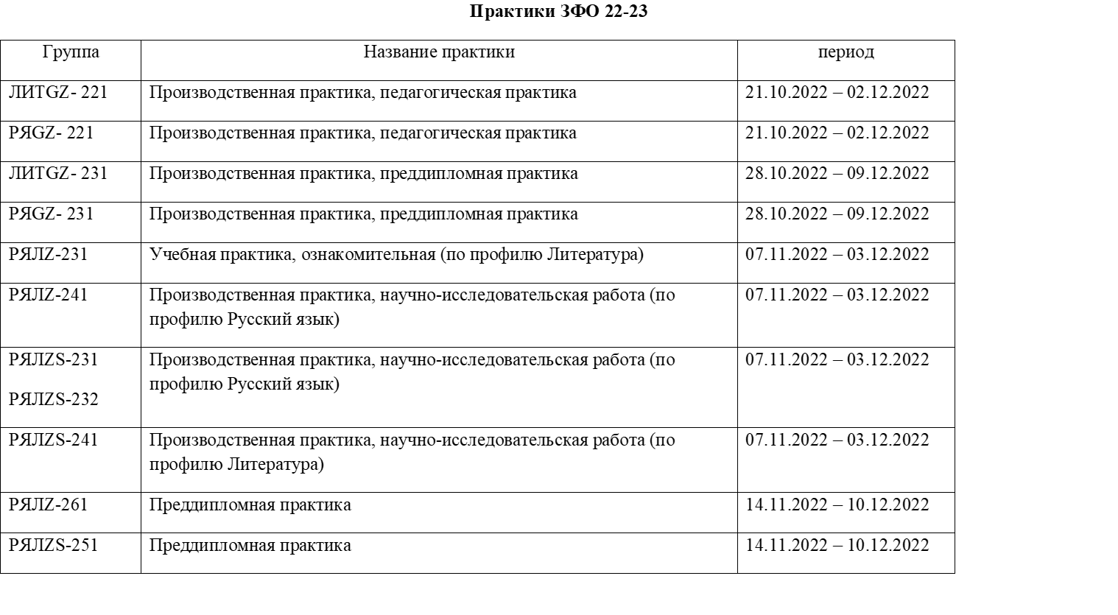
ПРОВЕДЕНИЕ УЧЕБНЫХ И НАУЧНО-ИССЛЕДОВАТЕЛЬСКИХ ПРАКТИК СТУДЕНТОВ И МАГИСТРАНТОВ

Slide 18
ПРОВЕДЕНИЕ УЧЕБНЫХ И НАУЧНО-ИССЛЕДОВАТЕЛЬСКИХ ПРАКТИК СТУДЕНТОВ И МАГИСТРАНТОВ
ЛИТGZ- 221 | Учебная практика, научно-исследовательская работа | 03.12.2022 – 30.12.2022
РЯGZ- 221 | Учебная практика, научно-исследовательская работа | 03.12.2022 – 30.12.2022
РЯЛZS-221 РЯЛZS-222 | Учебная практика, ознакомительная (по профилю Русский язык) | 03.12.2022 – 30.12.2022
РЯGZ- 211 | Учебная практика, ознакомительная практика | 25.03.23 – 07.04.2023
РЯGZ- 211 | Учебная практика, научно-исследовательская работа | 08.04.23 – 06.05.2023
ЛИТGZ- 221 | Производственная практика, технологическая (проектно-технологическая) практика | 13.04.2023 – 13.05.2023
РЯGZ- 221 | Производственная практика, технологическая (проектно-технологическая) практика | 13.04.2023 – 13.05.2023
РИЯZ-221 | Учебная практика, ознакомительная (по профилю Русский язык) | 02.05.2023 – 31.05.2023
РЯЛZ-221 | Учебная практика, ознакомительная (по профилю Русский язык) | 02.05.2023 – 31.05.2023
РЯЛZS-221 РЯЛZS-222 | Учебная практика, ознакомительная (по профилю Литература) | 02.05.2023 – 31.05.2023
ЛИТGZ- 221 | Производственная практика, научно-исследовательская работа | 15.05.2023 – 11.06.2023
РЯGZ- 221 | Производственная практика, научно-исследовательская работа | 15.05.2023 – 11.06.2023

Slide 19
Спасибо за внимание!

